Slide 1
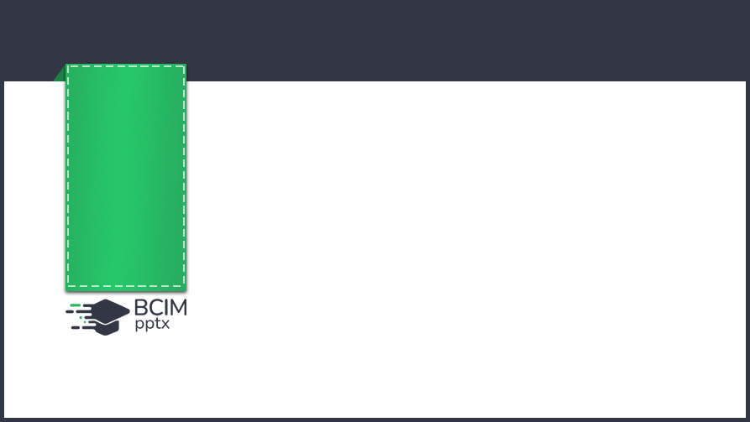

Інформатика
Сьогодні
Урок
№39
Алгоритми та програми. Середовище і редагування проєктів Scratch

Slide 2

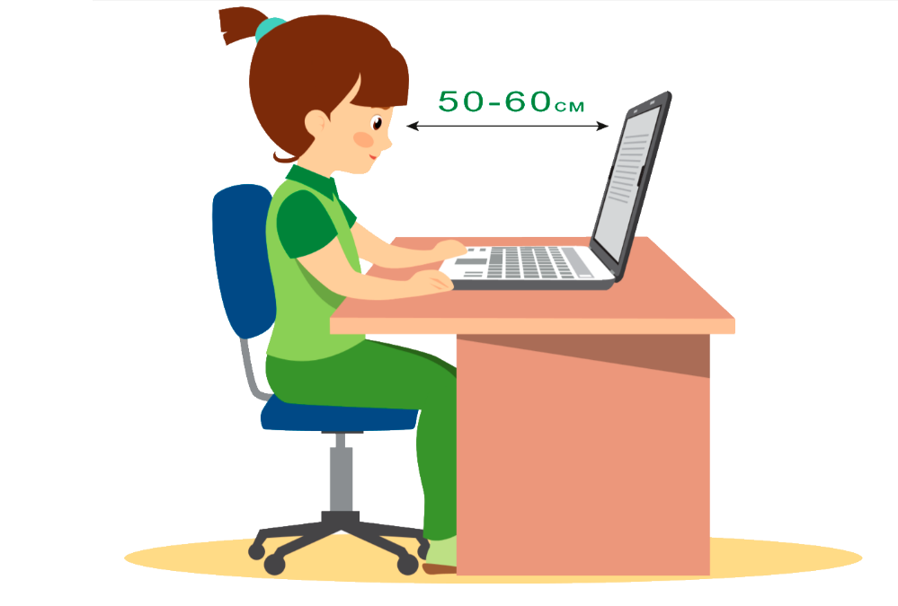



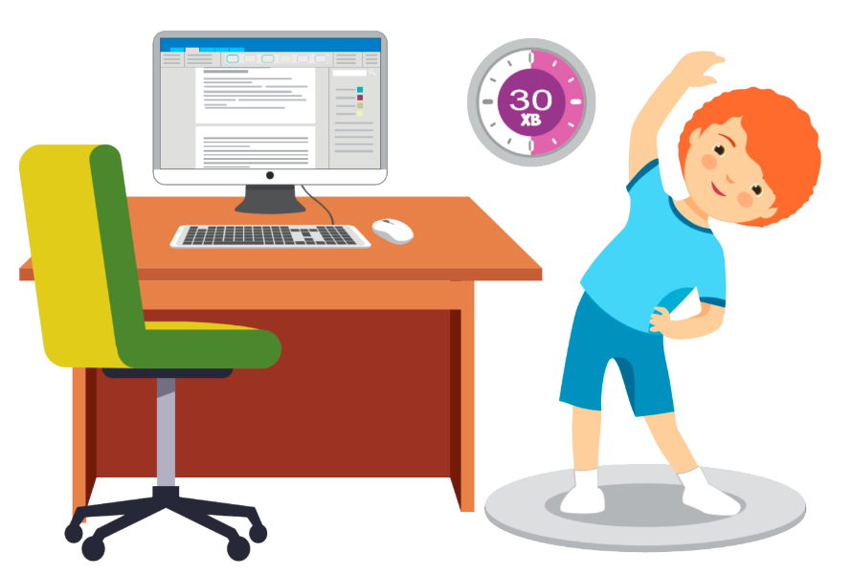
Сьогодні
23.02.2023
Правила поведінки в кабінеті інформатики

Slide 3
Сьогодні
23.02.2023
Повідомлення теми і мети уроку
Сьогодні на уроці ми з вами:
з’ясуємо призначення різних частин Головного вікна середовища Scratch З;
пригадаємо, які команди для виконавця в середовищі Scratch 3 ви знаєте;
потренуємося виконувати основні дії над проєктом у середовищі Scratch 3.

Slide 4

Сьогодні
23.02.2023
Середовище створення та виконання проєктів Scratch 3
У попередніх класах ви самі створювали комп’ютерні програми. Виконуючи складені вами програми, комп’ютер керував різними об’єктами. Ці об’єкти рухалися, малювали, говорили, грали на музичних інструментах, змінювали зовнішній вигляд, виконували обчислення та інше. Об’єкти, якими керує комп’ютер, часто називають комп’ютерними виконавцями або просто виконавцями.

Slide 5
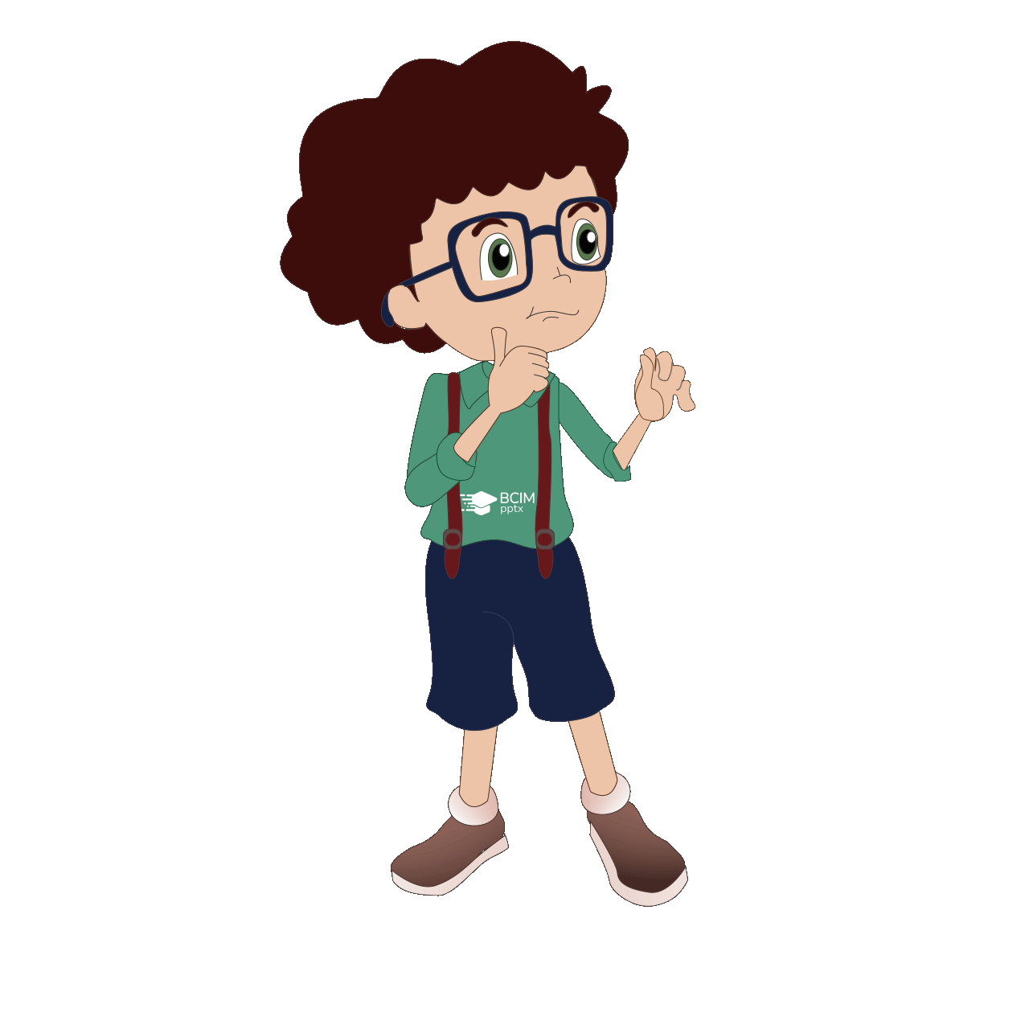
Сьогодні
23.02.2023
Середовище створення та виконання проєктів Scratch 3
Поміркуйте
• Чи будь-який алгоритм може виконати комп’ютер?
• Чи виконував комп’ютер алгоритми, складені вами? Якщо так, то які?

Slide 6
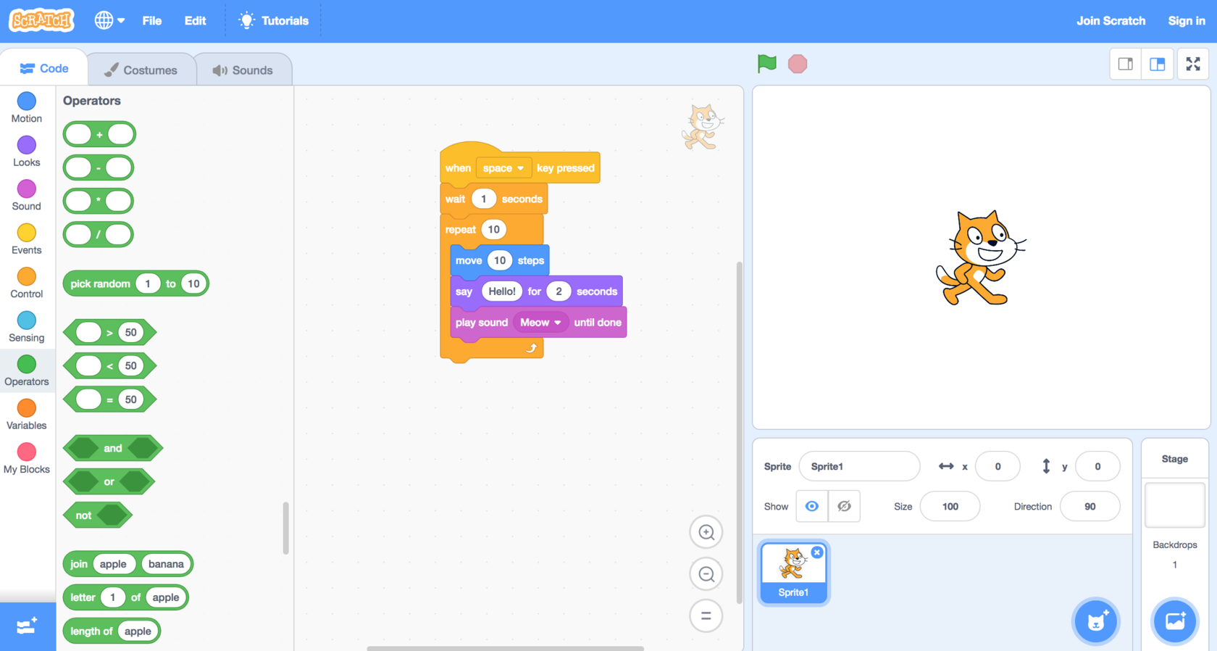

Сьогодні
23.02.2023
Середовище створення та виконання проєктів Scratch 3
У 5-му класі ви будете складати комп’ютерні програми в середовищі створення і виконання програм Scratch З (англ, scratching — спеціальні рухи руками діджеїв вінілових платівок для змішування музичних тем). Програми, створені в середовищі Scratch 3, називають проєктами.

Slide 7
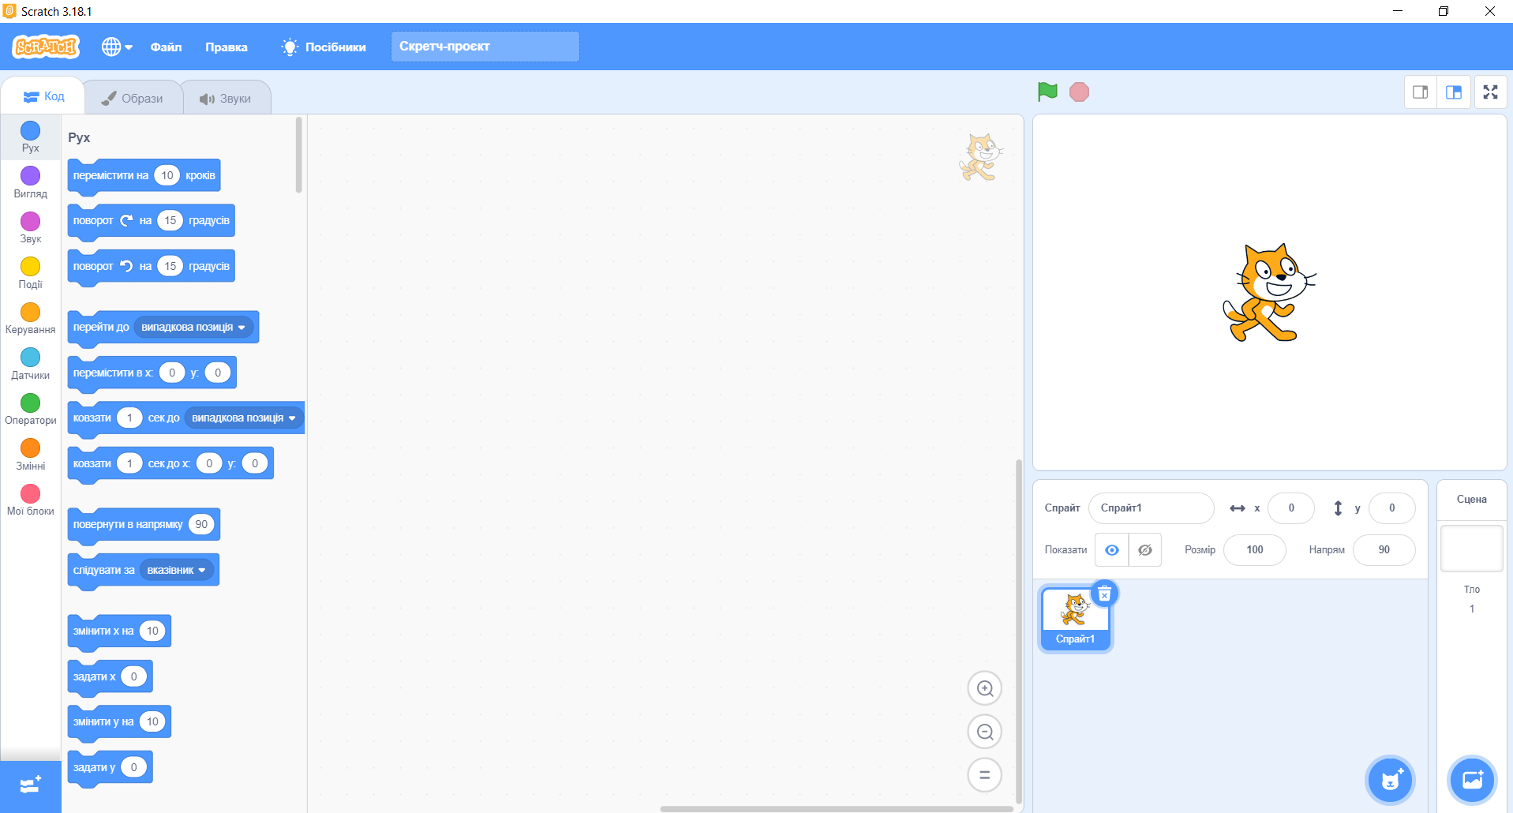
Сьогодні
23.02.2023
Середовище створення та виконання проєктів Scratch 3
Алгоритм запуску середовища Scratch 3:
меню Пуск;
Усі програми;
Scratch 3.
Після цього відкривається Головне вікно середовища Scratch 3. У верхньому рядку Головного вікна розташовано кнопку із зображенням глобуса, вибір якої відкриває список мов інтерфейсу Головного вікна. Також у цьому рядку розташовано Головне меню, що складається з трьох меню: Файл, Правка, Посібники, а також поле Скретч-проєкт для введення імені проєкту.

Slide 8
Сьогодні
23.02.2023
Середовище створення та виконання проєктів Scratch 3
У лівій частині Головного вікна розташовано три вкладки: Код, Образи, Звуки. На вкладці Код розташовано блоки з командами для керування виконавцями. Для зручності всі ці команди розподілено на 9 груп, імена яких відображаються на кнопках: Рух, Вигляд, Звук та інші. Кожна група блоків має свій колір. Якщо вибрати одну з цих кнопок, то на вкладці Код відкривається список блоків з командами цієї групи.

Slide 9
Сьогодні
23.02.2023
Середовище створення та виконання проєктів Scratch 3
Якщо вибрати кнопку Додати розширення то відкриється вікно Оберіть розширення, з якого можна додати до вкладки Код інші групи з блоками команд: Музика, Олівець, Відеоспостереження та інші.
На вкладці Образи розташовано образи, яких може набувати виконавець, а на вкладці Звуки — звуки, які він може відтворювати.
Центральна частина вікна призначена для розміщення команд, які виконуватимуться під час виконання проєкту. Вона називається Область коду. В Область коду блоки з командами перетягуються з вкладки Код.

Slide 10
Сьогодні
23.02.2023
Середовище створення та виконання проєктів Scratch 3
У правій частині Головного вікна розташовано Сцену з виконавцем (спрайтом). На Сцені демонструється виконання команд проєкту. За замовчуванням на Сцені розташовано виконавця Рудий кіт. Початкове положення виконавця можна змінити, перетягнувши його в інше місце Сцени. Можна розміщувати на Сцені й інших виконавців. Масштаб показу Сцени можна зменшити, або збільшити, вибравши відповідні кнопки, які розташовані над Сценою. Також над Сценою розташовано кнопку для запуску проєкту на виконання і кнопку для зупинення виконання проєкту.

Slide 11

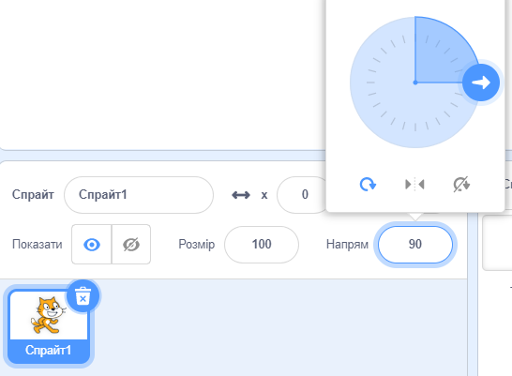
Сьогодні
23.02.2023
Середовище створення та виконання проєктів Scratch 3
Під Сценою розташовано Область спрайтів, на якій зображено всіх виконавців (спрайтів), що можуть бути використані в цьому проєкті. Один з виконавців є поточним, його зображення в Області спрайтів обведено синьою рамкою. В Області спрайтів є поля Розмір і Напрям. У перше можна ввести розмір виконавця. Якщо клацнути у другому, відкриється панель, на якій можна встановити напрямок руху виконавця, переміщуючи кнопку

Slide 12
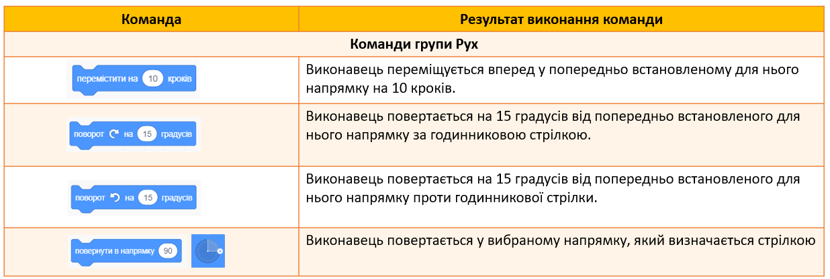
Сьогодні
23.02.2023
Середовище створення та виконання проєктів Scratch 3
Справа від Області спрайтів розташовано Область Сцена, у якій можна задати тло Сцени. Розглянемо приклади деяких команд і результати їх виконання.

Slide 13
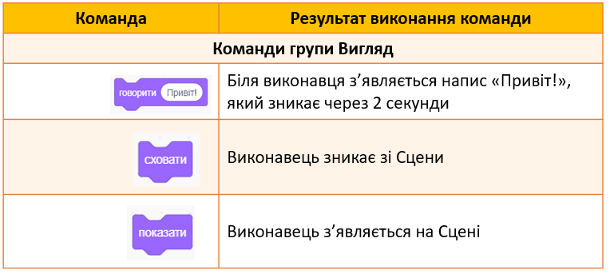
Сьогодні
23.02.2023
Середовище створення та виконання проєктів Scratch 3
Справа від Області спрайтів розташовано Область Сцена, у якій можна задати тло Сцени. Розглянемо приклади деяких команд і результати їх виконання (продовження попереднього сл.)

Slide 14
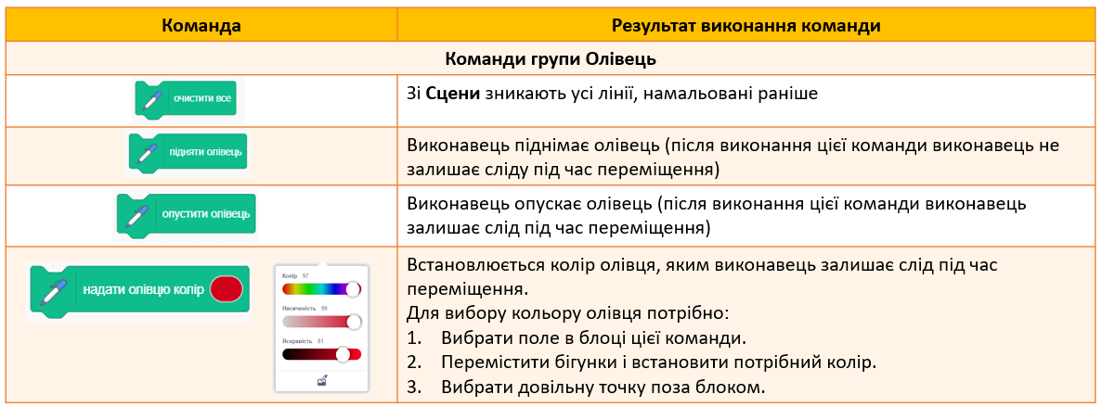
Сьогодні
23.02.2023
Середовище створення та виконання проєктів Scratch 3
Справа від Області спрайтів розташовано Область Сцена, у якій можна задати тло Сцени. Розглянемо приклади деяких команд і результати їх виконання (продовження попереднього сл.)

Slide 15
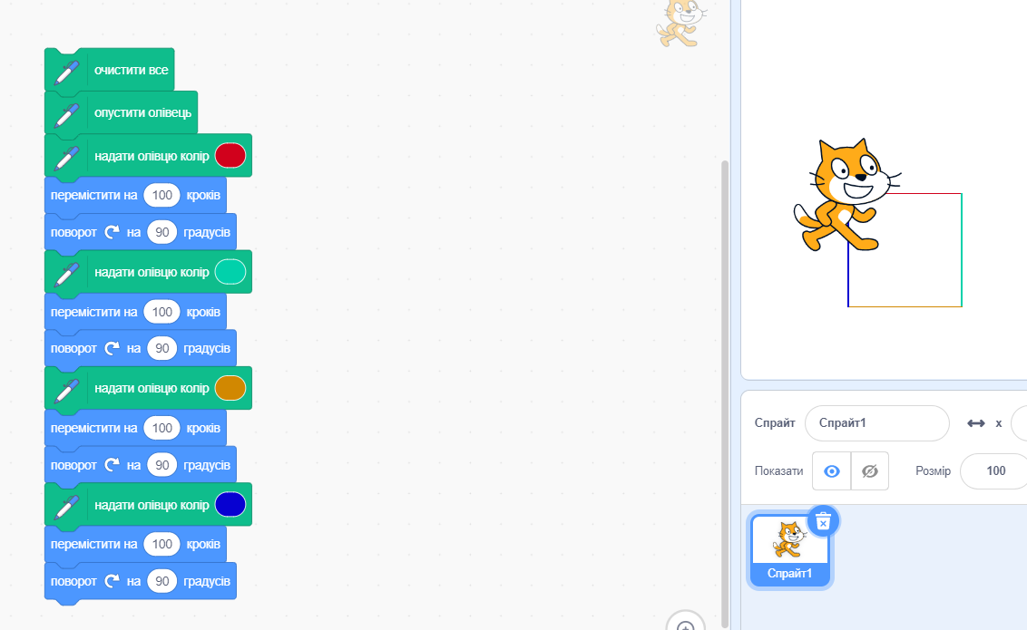
Сьогодні
23.02.2023
Середовище створення та виконання проєктів Scratch 3
Наведемо приклад проєкту, у результаті виконання якого Рудий кіт намалює різними кольорами квадрат, довжини сторін якого 100 кроків.
Проєкт малювання різнокольорового квадрата з довжинами сторін 100 кроків і результат його виконання

Slide 16
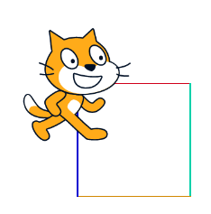
Сьогодні
23.02.2023
Алгоритм запуску проєкту на виконання
установити початкове положення виконавця;
установити в полі під Сценою початковий напрямок руху виконавця;
вибрати перший блок проєкту.

Slide 17

Сьогодні
23.02.2023
Середовище створення та виконання проєктів Scratch 3
Створений у середовищі Scratch 3 проєкт можна редагувати: видаляти блоки з командами, додавати нові блоки з командами, копіювати і переміщувати блоки з командами, змінювати значення в командах тощо. Видалити окремий блок з командою можна, перетягнувши його на вкладку Код або виконавши команду Вилучити блок його контекстного меню.

Slide 18

Сьогодні
23.02.2023
Середовище створення та виконання проєктів Scratch 3
Для вставлення блока з командою у проєкт необхідно перетягнути його з вкладки Код і розмістити в потрібному місці проєкту. Блок або групу блоків можна копіювати (дублювати). Алгоритм копіювання блока або групи блоків: відкрити контекстне меню блока або першого блока групи => виконати команду Дублювати => перетягнути копію блока або групи блоків у потрібне місце проєкту => клацнути ліву кнопку миші.

Slide 19
Сьогодні
23.02.2023
Збереження та відкривання збережених проєктів
Створений проєкт можна зберегти на носії для подальшого використання.
Пригадайте
• Як ви зберігали на носії комп’ютерні презентації, текстові документи?
• Як ви відкривали збережені на носії файли презентацій, файли текстових документів?

Slide 20
Сьогодні
23.02.2023
Алгоритми збереження проєкту
а) відкрити меню Файл => виконати команду Вивантажити на ваш комп’ютер => зробити поточною потрібну папку => увести ім’я файлу проєкту в поле Ім’я файлу => вибрати кнопку Зберегти;
б) увести ім’я проєкту в поле Скретч-проєкт => відкрити меню Файл => виконати команду Вивантажити на ваш комп’ютер => зробити поточною потрібну папку => вибрати кнопку Зберегти.
За потребою для збереження проєкту можна створити нову папку, вибравши кнопку Створити папку у вікні збереження файлу. Якщо проєкт уже зберігається на носії, то виконання Файл => Вивантажити на ваш комп’ютер автоматично зберігає нову версію проєкту в тій самій папці під тим самим іменем.

Slide 21

Сьогодні
23.02.2023
Алгоритм відкривання проєкту з носія
відкрити меню Файл;
виконати команду Завантажити на ваш комп’ютер;
зробити поточною потрібну папку;
вибрати кнопку Відкрити.
вибрати ім’я потрібного проєкту;

Slide 22

Сьогодні
23.02.2023
Обговоріть і зробіть висновки
Чи залежить результат виконання проєкту від положення виконавця на Сцені? Від початкового напрямку руху виконавця?
Чим схоже середовище Scratch 3 на середовище Художник, з яким ви працювали на попередніх уроках? Чим вони відрізняються? Яке із середовищ, на ваш погляд, дає більше простору для творчості?
На яких уроках можна було б використовувати проєкти, створені в середовищі Scratch З?

